Slide 1
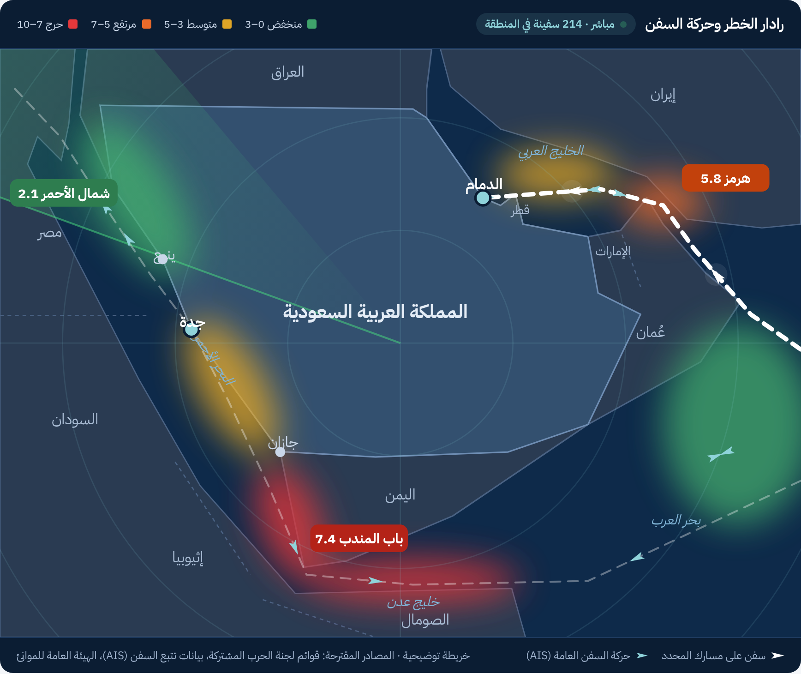

مرساة
منصة وطنية للتأمين البحري وتقييم مخاطر المسارات
نصنع مؤشر خطر سعودياً للمسارات البحرية، ونجمع للشاحن الخطر والتكلفة وعروض المؤمّنين السعوديين في مكان واحد.
نقل ثون 5 · المسار الرابع: الخدمات اللوجستية وسلاسل الإمداد

Slide 2
التوترات الجيوسياسية رفعت تأمين الشحن البحري بشكل حاد
المشكلة
حين تعبر السفينة منطقة توتر أمني مثل البحر الأحمر أو مضيق هرمز، تدفع قسطاً إضافياً اسمه «تأمين مخاطر الحرب». ومع تصاعد التوترات في المنطقة، وسّعت لجنة الحرب المشتركة في لندن المنطقة عالية الخطر في البحر الأحمر (يوليو 2026)، فقفزت الأقساط.
بعد الحرب
قبل الحرب
موانئ جنوبية أو عبر هرمز
رحلة من ينبع
رحلة ناقلة واحدة
7 ملايين $
3 ملايين $
100 ألف $
وقد يصل القسط إلى 7% لموانئ جنوب ينبع مثل جازان
قسط الناقلات: من أقل من 1% إلى 3% من قيمة السفينة
تكلفة تأمين مخاطر الحرب لرحلة واحدة قبل التوترات
والأقساط لا تثبت: تغطي عادةً 7 أيام فقط، وتُراجع كل 24 ساعة.
المصادر: رويترز عبر Insurance Journal (سبتمبر 2026)، Insurance Journal (يوليو 2026). الأرقام عروض سوقية وليست أسعاراً متفقاً عليها.

Slide 3




والنتيجة: الشاحن يدفع أكثر، ويقرر دون صورة كاملة
المشكلة
شركة شركة
لا توجد مقارنة
اعتماد خارجي
مرجع دولي واحد
يتواصل الشاحن مع كل مؤمّن على حدة، ولا يرى أثر تغيير الميناء أو المسار على القسط.
الأسعار الفعلية غير معلنة، والأرقام المتداولة عروض قد تختلف عن السعر الحقيقي.
حضور محدود للمؤمّن السعودي: التأمين البحري والنقل (مع الطيران والمسؤولية) نحو 4.5% فقط من أقساط السوق.
يُسعَّر الخطر على قوائم لجنة الحرب المشتركة في لندن، ولا تملك المملكة حتى اليوم مؤشراً وطنياً لمسارات تجارتها.
مصدر نسبة 4.5%: GlobalData، أقساط 2023

Slide 4
لذلك نقترح «مرساة»
الحل
منصة وطنية تقوم على فكرة واحدة: أن نصنع مؤشر خطر سعودياً خاصاً بنا للمسارات البحرية، ببياناتنا ومنهجيتنا، لا بالاعتماد على تقييم لجنة الحرب المشتركة، ونضعه في موقع واحد يجمع للشاحن الخطر والتكلفة والمؤمّنين السعوديين.
ما يحصل عليه الشاحن
بياناتنا الوطنية
درجة خطر لكل منطقة ومسار
الحوادث الأمنية البحرية
قسط تقديري لكل مسار وميناء
مؤشر مرساة
تتبع السفن (AIS) الوطني
سعودي ومستقل
مقارنة محايدة بين المؤمّنين
بيانات الموانئ السعودية
تنبيه بأفضل وقت للتأمين
أقساط ومطالبات المؤمّنين السعوديين
مؤشر نصنعه نحن ونملكه، والتأكيد النهائي للسعر يبقى من شركة التأمين.

Slide 5



نبدأ وطنياً، ثم نتوسع إقليمياً وعالمياً
الاستراتيجية
3
2
1
من الإقليم إلى العالم
منهجية مستقلة
طبقة بيانات وطنية
يبدأ بالمناطق المحيطة بالمملكة، ثم يتوسع ليصبح مرجعاً تستفيد منه دول أخرى.
نصنع مقياسنا الخاص بمنهجية شفافة، ولا نعتمد على تقييم لجنة الحرب المشتركة في لندن.
تملكها المملكة: تجمع بيانات الموانئ والحوادث وحركة السفن والمؤمّنين المحليين، وتزداد قيمتها مع كل رحلة.
الهدف: أن تملك المملكة قراءتها الوطنية للخطر. فما دامت رؤية 2030 تجعل المملكة مركزاً لوجستياً عالمياً، فالأجدر أن يكون لها مقياس خطر خاص بها، أساساً لتقدير الأقساط وقرارات الشحن والتأمين.

Slide 6




كيف يستخدم الشاحن مرساة؟ أربع خطوات
موقع مرساة
4
3
2
1
الذكاء الاصطناعي
مشاريعي
شركات التأمين
الرادار
يقترح أفضل وقت للتأمين مع درجة ثقة، ويرشّح المؤمّن الأنسب مع سبب الترتيب.
يحفظ الشاحن شحنته، ويصله تنبيه عند تغيّر القسط أو وصوله للسعر الذي حدده.
كل مؤمّن سعودي: الشحنات التي يغطيها، وأنواع وثائقه، ومشاركته في الوعاء الوطني.
خريطة حية لمناطق الخطر وحركة السفن، ومسارات مقترحة لكل منها درجة خطر ومدة وقسط متوقع.
مناطق الخطر يحددها مؤشر مرساة من بيانات رسمية، والذكاء الاصطناعي للتوصية والتنبيه فقط.

Slide 7
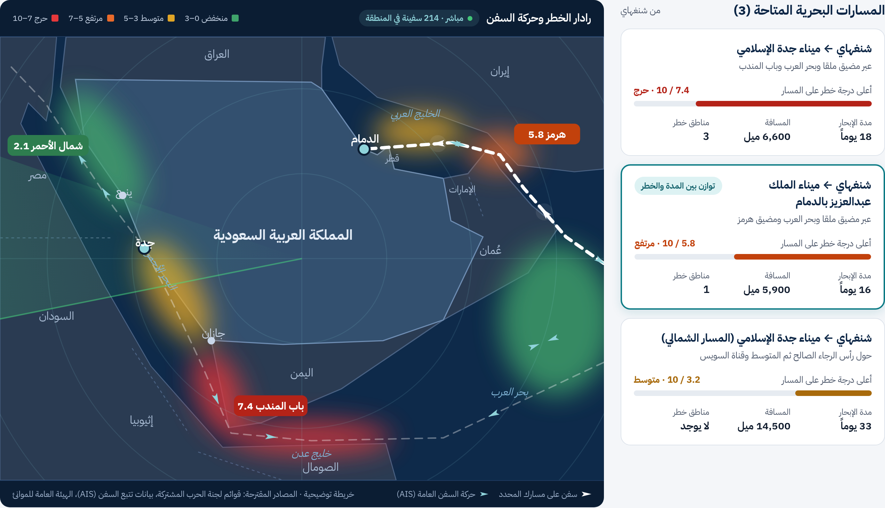
الخطر وحركة السفن على مسارك، لحظة بلحظة
الشاشة 1 · الرادار
تصفّح الرادار مباشرة
1
خريطة حية لمناطق الخطر وحركة السفن، متاحة لأي زائر دون إدخال رحلة.
أدخل ميناءيك
2
يختار الشاحن ميناء الانطلاق والوصول السعودي، ونوع الشحنة وتاريخ الإبحار.
قارن المسارات
3
لكل مسار: أعلى درجة خطر، والمدة، والمسافة، وعدد مناطق الخطر التي يعبرها.
لقطة من النموذج الأولي، والأسماء والأرقام توضيحية

Slide 8
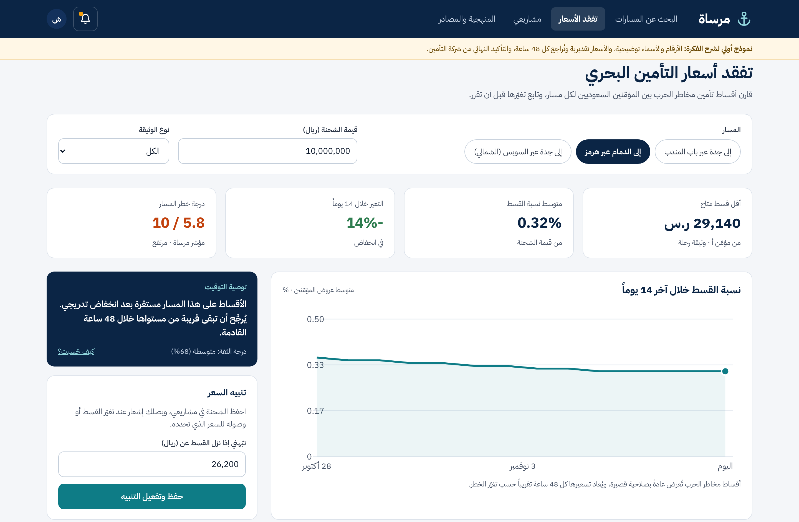
كم سيكلف التأمين؟ ومتى أؤمّن؟
الشاشة 2 · الأسعار
القسط التقديري
1
يكتب الشاحن قيمة الشحنة، فيرى أقل قسط ومتوسطه وتغيّره خلال 14 يوماً.
توصية التوقيت
2
الذكاء الاصطناعي يقترح متى يؤمّن الشاحن، مع درجة ثقة واضحة.
تنبيه السعر
3
يحفظ الشحنة ويحدد سعراً، فيصله إشعار عند نزول القسط.
لقطة من النموذج الأولي، والأسماء والأرقام توضيحية

Slide 9
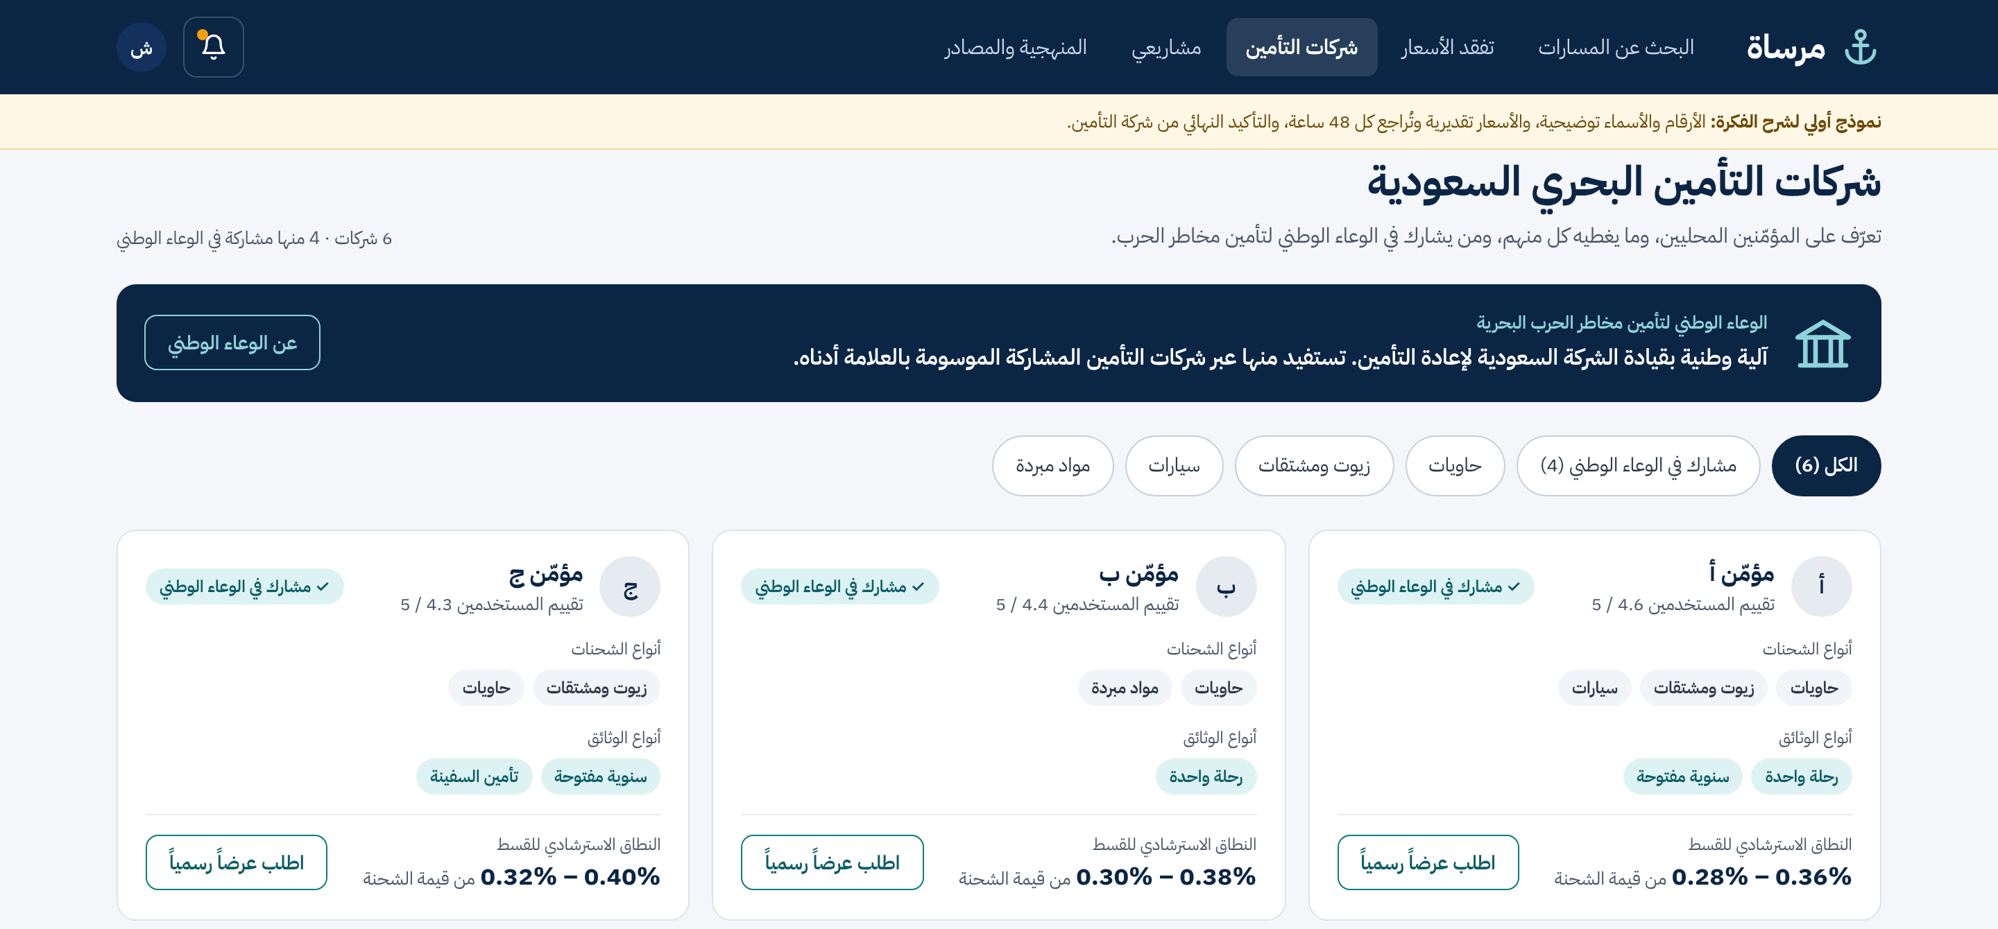
المؤمّنون السعوديون والمشاركون في الوعاء الوطني
الشاشة 3 · شركات التأمين
مؤمّنو الوعاء الوطني
1
علامة واضحة على المؤمّنين المشاركين في الوعاء الوطني لتأمين مخاطر الحرب.
ما يغطيه كل مؤمّن
2
أنواع الشحنات (حاويات، زيوت، سيارات، مبردة) والوثائق ونطاق استرشادي للقسط.
اطلب عرضاً رسمياً
3
ينتقل الشاحن مباشرة إلى المؤمّن السعودي، ولا يوجد ترتيب مدفوع.
لقطة من النموذج الأولي، والأسماء والأرقام توضيحية

Slide 10


مرساة تخدم رؤية 2030، وتكمل قرار الوعاء الوطني
رؤية المملكة
الوعاء الوطني لتأمين مخاطر الحرب
رؤية 2030
أُقرّ في سبتمبر 2026 بقيادة الشركة السعودية لإعادة التأمين، لدعم استمرارية التجارة وسلاسل الإمداد. ويستفيد منه المؤمَّن لهم عبر شركات التأمين المشاركة.
المملكة مركز لوجستي عالمي
40 مليون
حاوية نمطية سنوياً عبر الموانئ السعودية بحلول 2030، مقابل 8.3 مليون في 2025.
دور مرساة: واجهة رقمية تقود الشاحن إلى المؤمّنين المشاركين في الوعاء، وتكمله ولا تنافسه.
دور مرساة: وضوح كلفة التأمين يشجع الشاحنين على اختيار الموانئ والمياه السعودية.
المصادر: عرب نيوز، Container News، ذا سعودي غازيت عبر Hellenic Shipping News

Slide 11





نصنع مؤشر خطر سعودياً.. لماذا؟
لماذا مؤشر سعودي؟
هرم المعرفة
نملك بياناتنا
البيانات أساس الهرم، ومنها تُبنى المعلومات والمعرفة والقرار. ومع سنوات التشغيل تتراكم لدى المملكة بيانات متميزة عن مناطقها.
الحكمة
المعرفة
استقلال لوجستي
قدرة وطنية تقلل اعتماد خطة المملكة اللوجستية على المراجع الخارجية.
المعلومات
مرجع عالمي مستقبلاً
البيانات
يبدأ بالمناطق المحيطة بالمملكة ويتوسع، وقد تعتمد عليه دول أخرى.
المعلومات حاضرة في كل شيء: في كل خطوة وكل قرار. ومن يملك البيانات يملك القرار.
يكمل منظومة النقل
جزء مما تبنيه المملكة من موانئ وقطارات وبنية لوجستية نحو المركز العالمي.

Slide 12



كيف تقلل مرساة تكلفة التوصيل ووقته؟
سؤال المسار الرابع: كيف يمكن تقليل تكلفة التوصيل ووقته؟
وقت أقل في البحث
تكلفة واضحة قبل القرار
مقارنة موحدة بين المؤمّنين بدل التواصل مع كل شركة تأمين على حدة.
يقارن الشاحن قسط كل مسار وميناء في مكان واحد، فيعرف التكلفة الكلية قبل أن يشحن، لا أجرة الشحن وحدها.
أموال تبقى في المملكة
توقيت أذكى
تمكين المؤمّنين السعوديين يقلل الاعتماد على المؤمّنين العالميين، فتبقى أقساط التأمين داخل الاقتصاد الوطني.
تنبيهات تتيح التخطيط لموعد التأمين، بدل قرار تحت ضغط مراجعة الأقساط كل 24 ساعة.

Slide 13
خمس مراحل خلال خمس سنوات
خطة التنفيذ
السنة 5
السنة 4
السنة 3
السنة 2
السنة 1
السنة 1–2
صنع مقياس الخطر السعودي
1
الموانئ والحوادث وحركة السفن (AIS)
السنة 2
الاتفاق مع شركات التأمين
2
مؤمّنان سعوديان على الأقل لعرض التغطيات والأسعار
السنة 2–3
بناء الموقع وتأمينه
3
بناء المنصة وحمايتها من الاختراق
السنة 3
إطلاق تجريبي
4
ربط الخطر بالسعر والتنبيهات مع شركات محدودة
السنة 4–5
الإطلاق الرسمي
5
اعتماد المؤشر محلياً ثم إقليمياً
الجهة المالكة المقترحة: مشروع مشترك بين هيئة التأمين والهيئة العامة للنقل تحت وزارة النقل والخدمات اللوجستية، بالتنسيق مع موانئ والشركة السعودية لإعادة التأمين.

Slide 14
ماذا تضيف مرساة على الحلول الموجودة في السوق؟
المقارنة
درسنا الحلول المتاحة: كلها قيّمة، لكنها عالمية أو تعالج جانباً واحداً، ولم نجد منصة سعودية تجمع خطر المسار وتكلفته ومقارنة المؤمّنين المحليين.
ما تضيفه مرساة | ما يقدمه | الحل القائم
مقارنة بين عدة مؤمّنين سعوديين بدل مؤمّن واحد | عرض وإصدار فوري لتأمين الحرب مع تتبع عالمي للسفن | ShipWRITE من Canopius
ربط السعر بمسار الشحنة وميناءيها ونوعها | أسعار استرشادية لتأمين حرب الهياكل من عروض الأعضاء | WarRates.com
تركيز وطني وبيانات محلية للموانئ والمؤمّنين | بيانات التهديدات البحرية لرؤية عالمية للمخاطر | Insurwave مع Ambrey
مقارنة محايدة بين عدة مؤمّنين، لا منتج واحد | وثيقة واحدة للبضائع من الباب إلى الباب | DP World لتأمين حرب البضائع
مؤشر خطر سعودي وتقدير الأقساط بناءً عليه | وسطاء إلكترونيون مرخصون من هيئة التأمين | منصات مقارنة التأمين المحلية
واجهة رقمية مكملة تقود الشاحن إلى المؤمّنين المشاركين | آلية وطنية بقيادة الشركة السعودية لإعادة التأمين | الوعاء الوطني لمخاطر الحرب

Slide 15


التحديات المتوقعة، وكيف نعالجها
التحديات
التحدي الأكبر
احتكار لجنة الحرب المشتركة (JWC) لتقييم الخطر
هي المنافس الأكبر: مرجع لندني تعتمد عليه أغلب الدول وشركات التأمين، وأي مؤشر جديد سيُقارَن به.
نبدأ بسوقنا ومساراتنا، ونكسب الثقة بمنهجية شفافة ومراجعة مستقلة، ثم نتوسع مستندين إلى مكانة المملكة اللوجستية.
تغيّر الأسعار بسرعة
تردد شركات التأمين
يُعرض السعر تقديرياً مع وقته وصلاحيته، والتأكيد النهائي من المؤمّن.
المنصة قناة لعملاء جدد، ونبدأ باتفاقيات تجريبية محدودة.
تحيّز التوصيات
حساسية البيانات وخصوصيتها
نعرض سبب كل ترتيب للمستخدم، ولا يوجد ترتيب مدفوع.
صلاحيات مقيدة، وحوكمة وفق نظام حماية البيانات الشخصية.

Slide 16








من أين تأتي البيانات؟ وما التقنيات المستخدمة؟
البيانات والتقنيات
الوعاء الوطني
شركات التأمين
تتبع السفن (AIS)
مناطق الخطر
الشركة السعودية لإعادة التأمين وهيئة التأمين وفق الأنظمة
اتفاقية مع كل شركة، وتحديث الأسعار عبر واجهة برمجية
شبكة تتبع وطنية بالشراكة مع موانئ، مع مزود مرخص في البداية
نحددها بأنفسنا بمنهجية سعودية: الحوادث الأمنية وتنبيهات الجهات الوطنية
التقنيات
مساعد ذكي بنموذج لغوي
نموذج تنبؤ بالأسعار (سلاسل زمنية)
واجهات برمجية لربط المؤمّنين
خرائط تفاعلية حية
المصادر مقترحة وتتطلب اتفاقيات في مرحلة التنفيذ، ولا يُستخدم الذكاء الاصطناعي في تحديد مناطق الخطر.

Slide 17



تمكين المؤمّن السعودي، وقرار أوضح للشاحن
الأثر المتوقع
الدولة
الوعاء الوطني
الشاحنون
المؤمّنون السعوديون
بيانات وطنية عن المسارات والمخاطر تدعم قرارات الجهات المنظمة.
واجهة رقمية تسهّل وصول المستفيدين إلى المؤمّنين المشاركين.
مقارنة المؤمّنين وتكلفة كل مسار في مكان واحد، وتنبيه بأفضل وقت للتأمين.
قناة رقمية تصلهم بعملاء جدد، وتقلل اعتماد السوق على المؤمّنين العالميين.
نقيس النجاح بـ
فرصة نمو كبيرة
المستخدمون النشطون
عدد شركات التأمين المشاركة
29.8 مليار ريال
طلبات العروض للمؤمّنين المحليين
الموانئ والمسارات المغطاة
أقساط سوق التأمين السعودي في الربع الأول 2026 بنمو 14.4%، بينما التأمين البحري والنقل حصته صغيرة: مساحة لتمكين المؤمّن السعودي.
زمن الوصول لمقارنة موحدة
المصادر: هيئة التأمين (تقرير الربع الأول 2026)، GlobalData

Slide 18




فريق مرساة
الفريق
الاسم
الاسم
الاسم
الاسم
التصميم وتجربة المستخدم
التقنية والبيانات
المجال والأعمال
قائد الفريق
الرحلة والواجهات
الحل والنموذج الأولي ومصادر البيانات
القيمة والجدوى وعلاقات المؤمّنين
التنسيق والتسليم وتمثيل الفريق

Slide 19
مرساة
قراءة سعودية للخطر البحري، وقرار تأمين أوضح
مؤشر خطر وطني نصنعه ونملكه
مؤمّن سعودي أقوى، وأقساط تبقى في الاقتصاد الوطني
خطوة نحو مركز لوجستي عالمي، انسجاماً مع رؤية 2030
شكراً لكم

